Slide 1
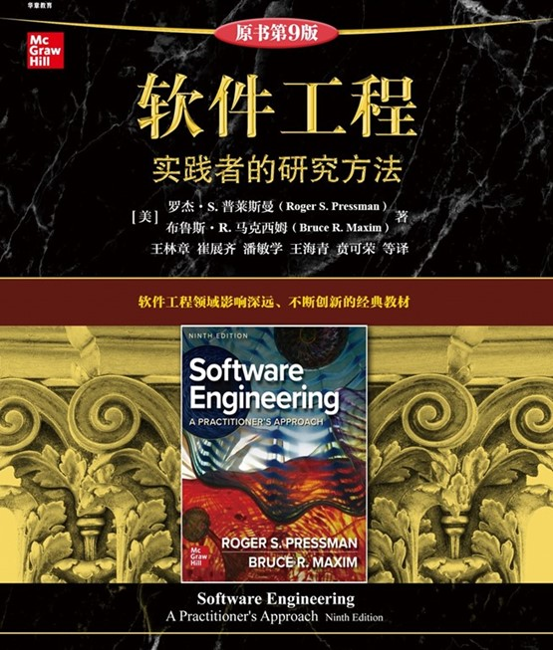
第7章
理解需求
第2部分-建模

Slide 2
理解需求1
软件工程的两大难点：
一是软件需求;
二是项目管理。
软件需求，又称软件需求分析或软件需求获取，它既是软件开发中的老问题（几十年都没有很好地彻底解决），又包含着许多新思路和新内容。需求获取是否彻底与成功，直接关系到软件开发的成败。

Slide 3
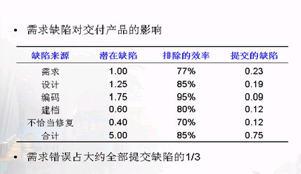
理解需求 1

Slide 4
需求工程 1
起始-要建立基本的理解，包括存在的问题、谁需要解决方案、期望的解决方案的性质。在完成一项任务期间，需要在所有利益相关者与软件团队之间建立沟通，以便开始有效的协作。
获取-从所有利益相关者那里获取需求和业务目标
细化-核心是开发一个精确的需求模型，用以说明软件的功能、特征和信息的各个方面

Slide 5
需求工程 2
协商-开发人员和客户必须就可交付系统的范围达成一致。
规格说明-可以是一份写好的文档、一套图形化的模型、一个形式化的数学模型、一组使用场景、一个原型或上述各项的任意组合。
确认-在确认阶段将对需求工程的工作产品进行质量和一致性评估。
需求管理-是帮助项目组在项目进程中标识、控制和跟踪需求以及需求变更的一组活动。

Slide 6
非功能性需求
非功能需求(Nonfunctional Requirement, NFR)可以描述成质量属性、性能属性、安全属性或一个系统中的常规限制。
使用两阶段过程来确定哪些NFR是兼容的：
第一阶段是开发一套NFR列表，列标签表示NFR，行标签表示软件工程指南。
在第二阶段，团队根据一套决策规则（用来决定实施哪些指南、放弃哪些指南）划分出同类的非功能需求，并为其建立优先级。

Slide 7
建立根基
确定利益相关者
“你觉得我应该和谁交谈?”
识别多重观点。
协作。
首次提问。
谁是这项工作的最初请求者?
谁将使用该解决方案?
成功的解决方案将带来什么样的经济收益?
对于这个解决方案，还需要其他资源吗?

Slide 8
协作收集需求
实际的或虚拟的会议由软件工程师和其他利益相关者共同举办和参与。
制定筹备和参与会议的规则。
建议拟定一个会议议程，这个议程既要足够正式，使其涵盖所有的会议要点，但也不能太正式，以鼓励自由交流。
由一个“主持人”（可以是客户、开发人员或其他人）掌控会议。
采用“方案论证手段”（可以是工作表、活动挂图、不干胶贴纸、电子公告牌、聊天室或虚拟论坛）。
协作收集需求的目标是识别问题，提出解决方案的相关元素，协商不同方法以及确定一套解决需求问题的初步方案。

Slide 9
获取工作产品
要求和可行性说明。
系统或产品范围的界限说明。
参与需求获取的客户、用户和其他相关利益者的名单。
系统技术环境的说明。
需求列表（最好按照功能加以组织）以及每个需求适用领域的限制。
一系列使用场景，有助于深入了解系统或产品在不同运行环境下的使用。
任何能够更好地定义需求的原型。

Slide 10
开发用例
描述系统使用线程的用户场景集合
每个场景都是从“参与者”的角度描述的——以某种方式与软件交互的人或设备
每个场景都回答以下问题：
主要参与者和次要参与者分别是谁？
参与者的目标是什么？
故事开始前有什么前提条件?
参与者完成的主要工作或功能是什么?
按照故事所描述的还需要考虑什么异常?
参与者的交互中可能有什么变化?
参与者将获得、产生或改变哪些系统信息?
参与者必须通知系统外部环境的改变吗?
参与者希望从系统获取什么信息?
参与者希望得知意料之外的变更吗?

Slide 11
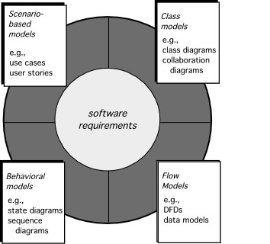
需求分析的元素
基于场景的模型如：
用例
用户故事
类模型如:
类图
协作图
软件需求
行为模型如：
状态图
顺序图
流模型如：
数据流图
数据模型
Notes:
Elements of Requirements Analysis

Slide 12
分析模型的元素
分析模型提供了对基于计算机的系统所需的信息、功能和行为域的描述。
基于场景的元素–用客户自己的语言和用户故事来表达，并且使用UML用例图来表达参与者与系统的交互。
基于类的元素–用户故事所隐含的属性和行为的集合，并使用UML类图(信息域)来表达。
行为元素–使用UML状态图来表示导致状态变化的输入。

Slide 13
名称
图例
说明
角色
actor
代表与系统交互的实体。角色可以是用户、其它系统或者硬件设备。在用例图中以小人表示。
用例
use case
定义了系统执行的一系列活动，产生一个对特定角色可观测的结果。在用例图中，用例以椭圆表示。“一系列的活动”可以是系统执行的功能、数学计算、或其它产生一个结果的内部过程。活动是原子性的。活动的原子性可以决定用例的粒度。用例必须向角色提供反馈。
关联
association
表示用户和用例之间的交互关系。
依赖
用例与用例之间的依赖关系。用带箭头的虚线表示。

Slide 14
用例图
通过因特网进入摄像机监视
摄像机
配置SafeHome系统参数
房主
设置报警
Notes:
Use-Case Diagram

Slide 15
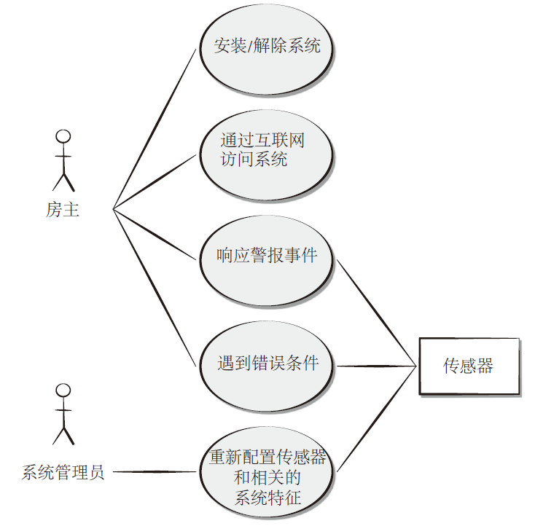
UML用例图
图片对应描述

Slide 16
UML用例图–对应描述
插图显示了UML用例图，它显示了房主和系统管理员。房主执行图表中显示的以下用例：安装或解除系统、通过互联网访问系统、响应警报事件以及遇到错误条件。系统管理员重新配置传感器和相关的系统特征。将响应警报事件、遇到错误条件并重新配置传感器和相关的系统特征进一步连接到传感器。
返回原页面

Slide 17
一、用例图（Use Case Diagrams）
用例图显示一组用例，参与者以及它们之间的关系。用于需求分析阶段，即确定“谁使用系统以及做什么”。
画好用例图是由软件需求到最终实现的第一步。
用例图包括以下3方面内容。
（1）用例（Use Case）
（2）参与者（Actor）
（3）关系（依赖、泛化以及关联）
用例图的主要元素是用例和参与者：所谓用例是指对系统提供的功能(或系统的用途)的描述；参与者是指可能使用用例的人或外部系统。两者的关系是“谁使用了哪个用例”.
用例图着重于从系统外部参与者的角度来描述系统需要提供哪些功能，并且指明这些功能的参与者是谁。
Notes:
17

Slide 18
1、参与者（Actor）
参与者（Actor）是系统外部的一个实体（可以是任何的事物或人），它以某种方式参与了用例的执行过程。
参与者通过向系统输入或请求系统输入某些事件来触发系统的执行。参与者是系统之外，透过系统边界与系统进行有意义交互的任何事物（人或事物）。
在处理参与者时，应考虑其参与系统的身份，而不是人名或工作名。
在UML中，参与者用人形图符表示。
但参与者未必是人，可以是一个外部系统。

Slide 19
参与者—识别思路
谁使用该系统
谁改变系统的数据
谁从系统获取信息
谁需要系统的支持以完成日常工作任务
谁负责维护、管理并保持系统正常运行
系统需要应付那些硬件设备
系统需要和那些外部系统交互
谁对系统运行产生的结果感兴趣

Slide 20
案例：库存管理系统
某汽车制造厂需要一套库存管理系统，该系统实现的业务：生产工人根据生产计划领取物料，库存操作员根据生产系统的派单准备，交付给领料工人，余料即时归还库房。库房管理人员定期盘点库存，通知供应商供货，对长期积存的货物，申请退货。

Slide 21
识别思路：
操作员，管理员
操作员，管理员
操作员，管理员
领料员,退料员,操作员,管理员,供应商
管理员
生产系统, 供应系统
操作员,管理员,领料员,退料员
谁使用该系统
谁改变系统的数据
谁从系统获取信息
谁需要系统的支持以完成日常工作任务
谁负责维护、管理并保持系统正常运行
系统需要应付那些硬件设备
系统需要和那些外部系统交互
谁对系统运行产生的结果感兴趣

Slide 22
库存管理系统的参与者

Slide 23
2、用例（Use Case）
登记课程
用例描述了系统的功能需求，是系统的一组动作序列的描述.
用例的本质是用户与计算机之间的一次交互作用。在UML的概念中用例是系统作出的一系列动作,而参与者能够察觉到这一系列动作的结果。
UML中用例用一个椭圆来表示，用例的名字可以写在椭圆的内部或下方。
Notes:
23

Slide 24
识别用例
识别用例最好的办法就是从分析系统的参与者开始，先列出所有的参与者，在根据每个参与者列出与它有关的用例。在识别用例的过程中，通过以下的几个问题可以帮助识别用例：
（1）参与者希望系统提供什么功能？
（2）系统是否存储和检索信息？如果是，这个行为由哪个参与者触发?
（3）当系统改变状态时，通知参与者吗？
（4）存在影响系统的外部事件吗？
（5）是哪个参与者通知系统这些事件？

Slide 25
用例分析
用例分析是处于系统的需求分析阶段，这个阶段应该尽量的避免去考虑系统实现的细节问题。也就是说，用例描述的是一个系统做什么，而不是怎么做。

Slide 26
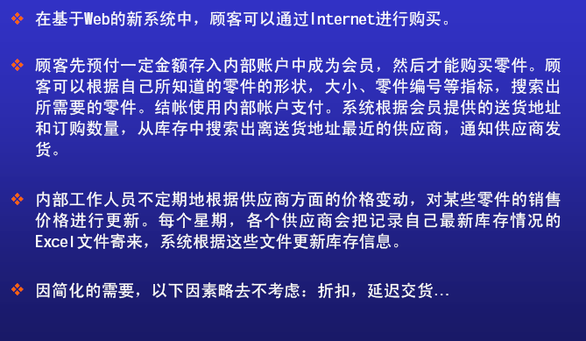
案例2：零件销售系统

Slide 27
案例2：零件销售系统的参与者

Slide 28
案例2：零件销售系统的用例
货管员登录
注册
货管员
潜在会员
管理价格
会员登录
管理库存
管理订单
打印报表
检索零件
经理
开放帐户
会员
购物
经理登录
结帐
修改个人资料
检索会员
查询历史纪录

Slide 29
案例2：零件销售系统
货管员登录
注册
货管员
潜在会员
管理价格
会员登录
管理库存
管理订单
打印报表
检索零件
经理
开放帐户
会员
购物
经理登录
结帐
修改个人资料
检索会员
查询历史纪录

Slide 30
3、关系
参与者与用例之间
关联关系
用例与用例之间
包含关系 (include)
扩展关系 (extend)
泛化关系 (generalization)
参与者与参与者之间
泛化关系 (generalization)

Slide 31
关系—参与者与用例之间
关联关系
描述参与者与使用用例之间的关系。在UML中，关系用实线表示，实线可以有箭头，也可以没有箭头。
例：参与者与用例通过关联相连。

Slide 32
用例间的关系——包含关系
1）包含关系(include)
包含关系中一个用例总是使用另一个用例的功能
如果两个以上用例有大量一致的功能，则可以将这个功能分解到另一个用例中。
一个用例的功能太多时，可以用包含关系建模两个小用例。
包含关系中基用例本身是不完整的。
例1：
本例中，用例“Check Credit” 检查输入的信用卡号是否有效，信用卡是否有足够的资金。
<<include>>
Purchase Ticket
Check Credit

Slide 33
用例间的关系——扩展关系
2）扩展关系(extend)
扩展关系允许一个用例（可选）扩展另一个用例的功能。
当某个新用例在原来的用例基础上增加了新的步骤序列，则原用例被称作基用例，这种关系被称为扩展关系。
基用例可以单独存在，但在一定的条件下，他的行为可以被另一个用例的行为延伸。扩展只能发生在基用例的序列中某个特定的点上，这个点叫扩展点。
扩展关系中基用例本身是完整的。

Slide 35
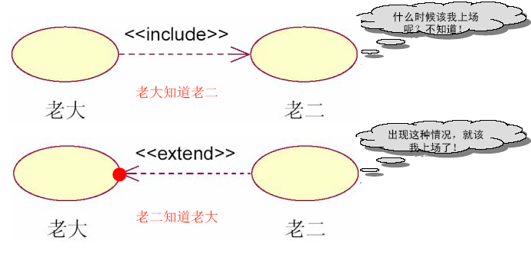
包含关系与扩展关系的区别

Slide 36
用例间的关系——泛化关系
3）泛化关系（也称类属或概括关系）
泛化关系其实是子类与父类的关系。象类之间的泛化关系一样，用例和参与者也可以继承另一个用例和参与者。

Slide 37
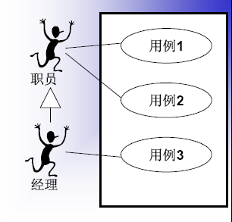
关系—参与者与参与者之间
泛化关系
Customer
Personal
Company

Slide 38
用例的描述——事件流
建立实际的系统，还需要更多的细节，这些细节写在事件流文档中。
事件流是通过文字描述一个用例的行为，说明用例的逻辑流程。发起用例的参与者是谁，用例的前置条件是什么，主事件流，其他事件流和完成后的后置条件是什么，从用例中获益的参与者是谁。
事件流包括：简要说明、前置条件、主事件流、其他事件流和后置条件。

Slide 39
用例——事件流
简要说明：每个用例应有一个相关说明，描述该用例的作用。
前置条件（前提条件）：列出开始用例之前必须满足的条件。
主事件流：显示用例从开始到结束的完整的正常流程。
其他事件流：显示异常条件或错误。
后置条件（事后条件）：用例结束后系统应具备的状态。

Slide 40
用例 “取钱”的事件流
简要说明：客户可以从ATM机上取出自己帐目上的部分或者全部存款。
前提条件：无
主事件流： （见下页）

Slide 41
用例 “取钱”的事件流
客户将卡插入ATM机，开始用例。
ATM显示欢迎消息并提示客户输入密码。
客户输入密码。
ATM确认密码有效。如果无效则执行其他事件流A1。如果与主机联接有问题，则执行异常事件流E1。
ATM提供以下选项：存钱，取钱，查询 。
用户选择取钱选项。
ATM提示输入所取金额。
用户输入所取金额。
ATM确定该帐户是否有足够的金额。如果余额不够，则执行其他事件流A2，如果与主机联接有问题，则执行异常事件流E1。
ATM从客户帐户中减去所取金额。
ATM向客户提供要取的钱。
ATM打印清单。
ATM退出客户的卡，用例结束。

Slide 42
用例 “取钱”的事件流
其他事件流A1：输入无效密码
ATM告诉客户该密码错误。
ATM退出客户的卡，用例结束。
其他事件流A2：余额不足
ATM告诉客户该帐户余额不足。
ATM退出客户的卡，用例结束。
异常事件流E1：连接主机出现错误
ATM告诉客户连接主机出现错误。
ATM在错误日志记下错误。
ATM退出客户的卡，用例结束。
事后条件：无

Slide 43
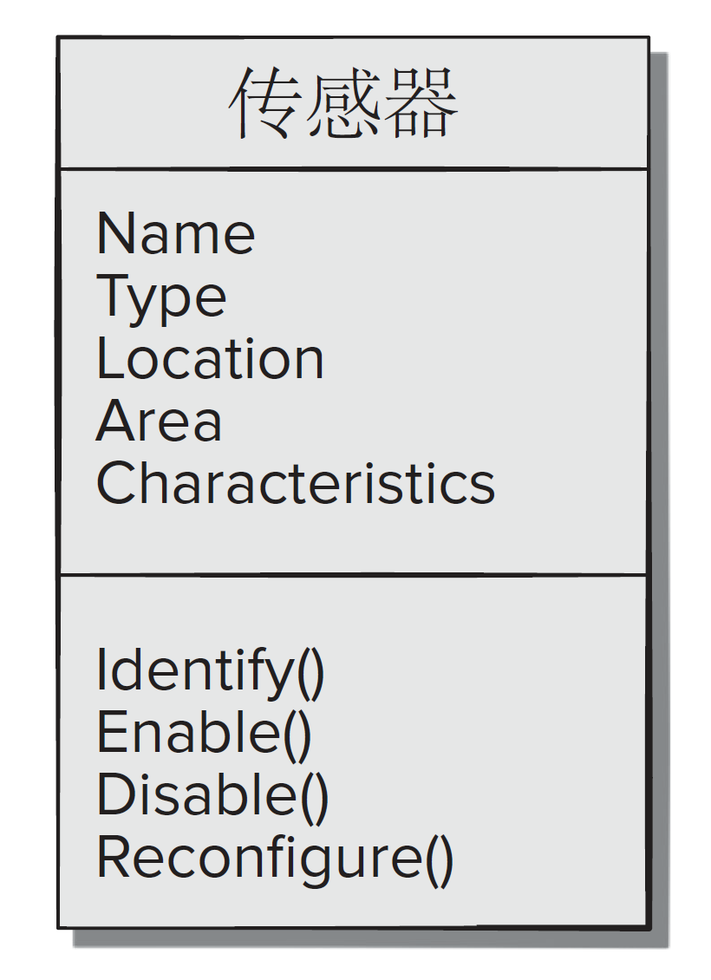
UML类图
图片对应描述

Slide 44
UML类图–对应描述
类图如下：
类：传感器。
属性：名称、类型、位置、区域和特征。
操作：识别、启用、禁用和重新配置。
返回原页面

Slide 45
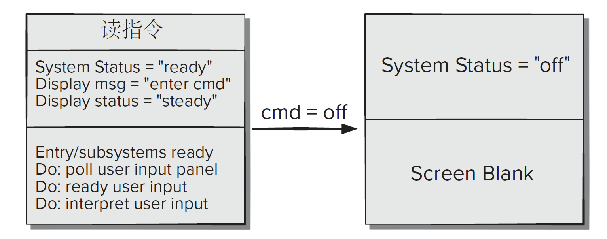
UML状态图
图片对应描述

Slide 46
UML状态图–对应描述
插图显示了UML状态图。
左侧的类读取命令具有以下属性和操作：
操作：系统状态=就绪；显示消息=进入cmd，显示状态=稳定。
操作：入口或子系统准备就绪。do：轮询用户输入面板；do：准备好用户输入；do：解释用户输入。
当读数关闭时。系统状态=“关闭”，屏幕为空白。
返回原页面

Slide 47
分析模式
模式名称：捕捉模式本质的描述符。
意图：描述模式完成或代表的内容。
动机：说明如何使用模式解决问题的场景。
力量和背景：描述可能影响模式使用方式的外部问题（力量）以及应用模式时将解决的外部问题。
解决方案：描述如何应用模式来解决问题，重点是结构和行为问题。
后果：解决应用模式发生的情况以及应用期间存在的权衡问题。
设计：讨论如何通过使用已知的设计模式来实现分析模式。
已知用途：实际系统中的使用示例。
相关模式：与命名模式相关的一个或多个分析模式，因为（1）它通常与命名模式一起使用；(2)结构上与命名模式相似；(3)它是命名模式的变体。

Slide 48
协商需求
最好的协商是取得“双赢”的结果。利益相关者的“赢”在于获得能满足客户大多数需要的系统或产品；而作为软件团队一员，“赢”在于按照实际情况、在可实现的预算和时间期限内完成工作。
握手可能是一种实现“双赢”的方式。
软件团队提出需求解决方案、描述它们的影响、与客户代表沟通他们的意图。
客户代表审核提议的解决方案、关注丢失的特性并寻求新需求的清晰性。
如果客户接受提议的解决方案，则说明需求是足够好的
握手方法有助于多样需求的识别、分析和多样选择，并可促进以双赢为目标的协商。

Slide 49
需求监控
对增量开发有用的包括:
分布式调试—发现错误并确定其原因。
运行验证—确认软件与规格说明是否匹配。
运行确认—评估逐步扩展的软件是否满足用户目标。
商业活动监控—评估系统是否满足商业目标。
演化与协同设计—系统演化过程中利益相关者提供信息。

Slide 50
确认需求 1
每项需求都与系统或产品的整体目标一致吗?
所有需求都已经在相应的抽象层上说明了吗？换句话说，是否有一些需求是在技术细节过多的层次上提出的，并不适合当前的阶段？
需求是真正必需的，还是另外加上去的？有可能不是系统目标必需的特性吗?
每项需求都有界定且无歧义吗?
每项需求都有归属吗？换句话说，是否每项需求都标记了来源（通常是明确的个人）?
是否有一些需求和其他需求相冲突?

Slide 51
确认需求 2
在系统或产品所处的技术环境下，每个需求都能够实现吗?
一旦实现后，每个需求是可测试的吗?
需求模型恰当地反映了将要构建系统的信息、功能和行为吗?
需求模型是否已经使用合适的方式“分割”，能够逐步揭示详细的系统信息?
已经使用需求模式简化需求模型了吗？已经恰当地确认了所有的模式吗？所有模式都与客户的需求一致吗?

